Slide 1
ВСЭ: Внутренние незаразные болезни

Slide 2
Основы клинической диагностики

Slide 3
Фиксация
КРС
Фиксация за рога,
При помощи носового кольца,
повал

Slide 4
фиксация
Свинья
Закрутка, шипцы
Повал поХааке

Slide 5
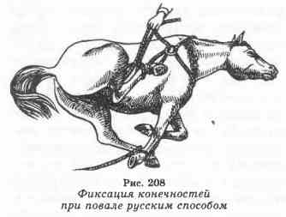
лошади
Русский способ повала, закрутки.

Slide 6
Осмотр
Лучше проводить при естественном освещении.
- групповой
-индивидуальный
При индивидуальном осмотре:
Общий
Местный
Инструментальный
внутренний

Slide 7
осмотр
Осмотр
Общий
(габитус)
Местный

Slide 8
Габитус - (от. лат. Habitus - внешность, наружность) - это наружный вид больного в момент исследования, который определяется совокупностью внешних признаков, характеризующих телосложение, упитанность, положение тела в пространстве, темперамент и конституцию.

Slide 9
Пальпация
Основана на чувствах осязания и стереометрии
Поверхностная пальпация
Определение сердечного толчка, состояния кожи, болевой реакции, пульс, состояние л.у.

Slide 10
пальпация
Проникающая
Проводится вертикально поставленными пальцами.
Болевые точки брюшной полости

Slide 11
пальпация
Бимануальная
Одной рукой удерживают орган, второй пальпируют
Кишечник, мочевой пузырь, беременная матка, вымя.

Slide 12
Глубокая пальпация
Баллотирующая
(кулак, толчкообразные движения)
Внутренняя
Ректально, интравагинально, итд.

Slide 13
Перкуссия (выстукивание)
По характеру получаемого звука позволяет судить о границах и физических свойств органов.
По силе: громкий (ясный)- легкие и тихий (тупой)- паренхиматозные органы.
Тимпанический и атимпанический

Slide 14
перкуссия
непосредственная
посредственная

Slide 15
Аускультация
Выслушивание звуков, образующихся в функциональных органах.
- непосредственная
-посредственная

Slide 16
Термометрия, ЧСС, ЧДД

Slide 17
Порядок клинического обследвания
1. Анамнез : (жизни, болезни)
2 Симптомы – функциональные и анатомические изменения.
Синдром – совокупность симптомов, связанных единством происхождения.
3. Диагноз – заключение о сущности заболевания (дифференциальный, по лечебному эффекту, клинический рентгенологический, секционный, окончательный, неправильный )
4 Прогноз (благоприятный, неблагоприятный, осторжный, ошибочный)

Slide 18
Заболевания ССС

Slide 19
Травматический перикардит
Миокардит
Миокардоз
Эндокардит

Slide 20
Травматический перикардит (травматический ретикулоперикардит)
Воспаление сердечной сорочки обусловленное повреждением инородными предметами.
Чаще КРС, МРС

Slide 21
Миокардит
Болезнь, вызывающая воспаление сердечной мышцы.

Slide 22
Миокардоз
Дистрофические изменения в ткани миокарда.

Slide 23
Эндокардит
Воспаление внутренней оболочки и клапанов сердца

Slide 24
Болезни органов дыхательной системы
Ринит
Воспаление слизистой носовой полости

Slide 25
Ларингит
Воспаление слизистой оболочки гортани

Slide 26
Бронхит
Воспаление слизистой оболочки бронхов

Slide 27
Болезни легких и плевры
Гиперемия и отек легкого
Переполнение кровью легочных капилляров, выпотевание транссудата в интерстициальную ткань легких.

Slide 28
Крупозная пневмония
Строе воспаление легких, характеризующее скоплением в альвеолах фибринозного экссудата.

Slide 29
Бронхопневмония
Воспаление слизистой оболочки мелких бронхов и отдельных долей легкого

Slide 30
Эмфизема легких
Патологическое увеличение объема легких в результате чрезмерного скопления в них воздуха.

Slide 31
Плеврит
Воспаление серозного покрова, выстилающего внутреннюю поверхность грудной клетки и легких.

Slide 32
Болезни органов пищеварительного аппарата

Slide 33
Травматический ретикулит
Засорение книжки
Воспаление сычуга
Гастрит
Энтероколит
Болезни с явлениями колик
Желчнокаменная болезнь
Стоматит
Фарингит
Закупорка пищевода
Острая тимпания
Гипотония и атония преджелудков

Slide 35
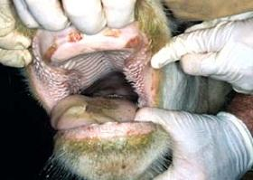
Стоматит
Воспаление слизистой оболочки рта

Slide 36
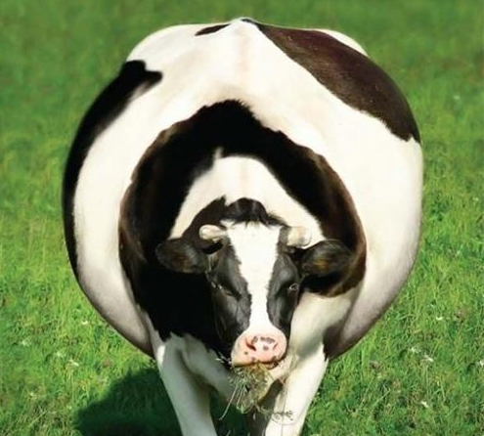
Острая тимпания
Чрезмерное скопление газов в полости рубца
Первичная
Вторичная
Острая
Хроническая

Slide 37
Этиология
Первичная острая – на пастбище при поедании лекгобродящих кормов, особенно увлажненных росой, а также мороженых концентратов, недоброкчественный силос.
Вторичная острая – при закупорке пищевода, отравлениях, острых инф.
Хроническая - травматический ретикулит, болезни печени, кишечника

Slide 38
Тимпания
Газовая
Пенистая

Slide 39
Симптомы
Острая: беспокойство, оглядывается на живот, горбит спину. Типично: быстрое увеличение живота и выпячивание левой голодной ямки. Брюшная стенка напрягается, рубец не сокращается. Беспокойство нарастает. Падает на землю. Мычит. С.о приобретают синюшный оттенок, дыхание напряженное.
Газовая – 1-2 ч
Пенистая 2-5 дней

Slide 40
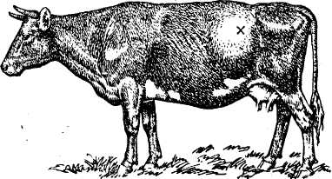
Лечение
Зондирование
Прокол рубца троакаром
Для адсорбции газов – парное молоко 3л, активированный уголь, и др. Антибродильные средства – тимпанол, ихтиол

Slide 41
Профилактика
Перевод животных со стоилового содержания на пастбищное осуществляютпостепенно. Перед выгоном на пастбище с обильным травостоем, животных подкармливают менее сочными кормами. На пастбищах с бобовыми не выпасают во время заморозков и дождей. Концентрированные корма скармливают после дачи грубых и спустя некоторое время после поения.

Slide 42
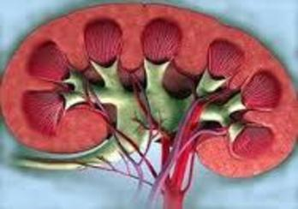
Болезни органов мочеполовой системы
Нефрит
Пиелонефрит
Цистит
МКБ

Slide 43
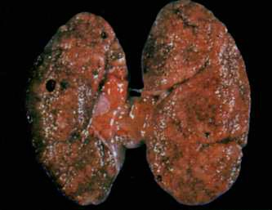
Нефрит
Воспаление клубочкового аппарата и стромы почек
Моча цвета «мясных помоев»

Slide 44
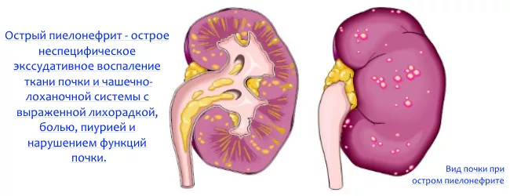
Пиелонефрит
Воспаление паренхимы и лоханки почек

Slide 45
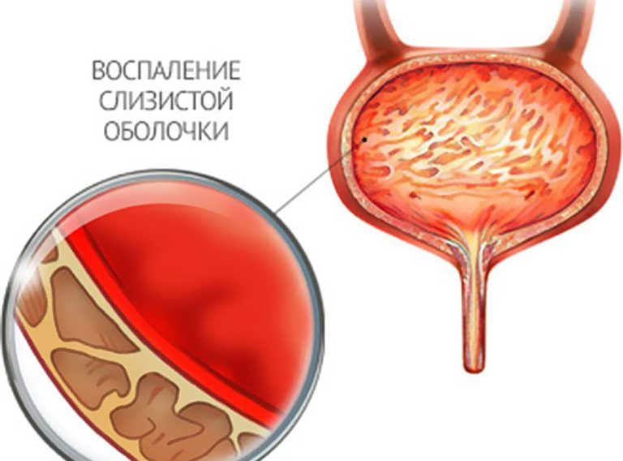
Цистит
Воспаление слизистой оболочки мочевого пузыря

Slide 46
Мочекаменная болезнь
Образование и отложение мочевых камней в лоханке и мочевыводящих путях – мочевом пузыре, уретре

Slide 47
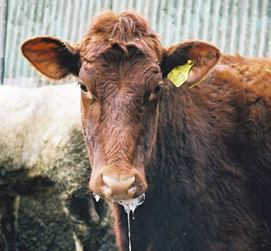
Отравления животных
Яды попадают в организм через ЖКТ, дыхательную систему, кожу.
Отравление поваренной солью, картофельной ботвой, кормовой свеклой, ХОС, ФОС, тяжелые металлы

Slide 48
Отравление поваренной солью.
Наиболее чувствительны свиньи и птицы.
Симптомы: повышение температуры тела, мышечная дрожь, угнетение, манежные движения, пенистая слюна, рвота, зрачки расширены, кал жидкий.
птицы сильная жажда, паралич крыльев, нарушение координации

Slide 49
Больным животным промывают желудок, вводят 10% кальция хлорид, подкожно кофеин.
Профилактика: поваренную соль вводят с учетом суточной потребности

Slide 50
1. Прекращение поступления яда в организм
2. Удаление яда из желудка
3. Обезвреживание ядов в жкт
4. выведение яда из кишечника
5. Обезвреживание и выведения ядов всосавшихся в кровь
6. Патогенетическая терапия

Slide 51
Диспансеризация
Диспансеризация животных- это система плановых диагностических, лечебно-профилактичнских и организационно-хозяйственных мероприятий, направленных на раннее выявление и ликвидацию заболеваний животных. она играет большую роль на молочных фермах, где особое внимание уделяют профилактике болезней, обусловленных нарушением обмена веществ (кетоз, авитаминозы, остеодистрофия).

Slide 52
Её проводят осенью и зимой ветеринары совместно с зоотехниками, агрономами, бригадирами хозяйств. осенняя диспансеризация даёт представление о состоянии стада при переводе коров на стойловое содержание, а зимняя – позволяет выявить факторы, вызывающие болезни, определить уровень обмена веществ, субклинические и клинические формы болезней животных. но чаще всего на крупных мтф проводят основную диспансеризацию раз в год – январь – февраль и промежуточную - раз в квартал.

Slide 53
Диагностический этап
проводится анализ:
- хозяйственной ценности животных – количество, породность, возраст, продуктивность);
-условий содержания – состояние помещений, освещённость, влажность, загазованность, характер моциона;
-кормления – уровень, состав рациона, качество;
- состояние стада за последние 5 лет – упитанность, живая масса, причины выбраковки и её %, формы и % бесплодия, масса молодняка при рождении и др;
- клиническое исследование животных;
-лабораторное исследование крови, мочи, молока, кормов;
Клинически исследуют каждое животное, а для лабораторных исследований берут пробы у 5-15% животных, в племхозяйствах – у 30-40% кровь, и мочу у 10-15% поголовья.
В результате анализа всех животных делят на 3 группы: клинически здоровые без нарушения обмена в-в, клинически здоровые с нарушением обмена в-в и клинически больные.

Slide 54
2. Лечебный этап – животных второй и третьей группы лечат. назначают групповую или индивидуальную нормализующую терапию (витамины, минералы, глюкозу). Клинически больных животных лечат комплексно.

Slide 55
3. Профилактический этап – создают животным полноценную кормовую базу, улучшают условия содержания, ухода и использования животных, проверяют все параметры доильных установок и др.

